Slide 1
Εγκατάσταση κεντρικής θέρμανσης
Είναι το σύνολο των μηχανών, συσκευών, οργάνων, εξαρτημάτων κατάλληλα συνδεδεμένων και εγκαταστημένων σε κτίρια με σκοπό τη θέρμανση τους.

Slide 2
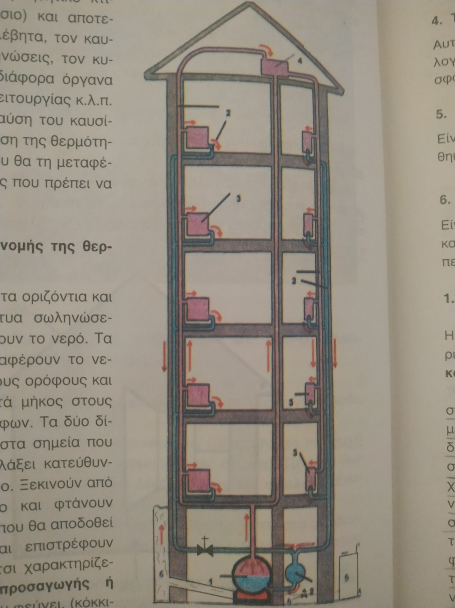
Περιγραφή κεντρικής θέρμανσης
Το τμήμα παραγωγής θερμότητας
Το τμήμα διανομής της θερμότητας
Το τμήμα απόδοσης θερμότητας στους χώρους
Τα όργανα και οι αυτοματισμοί
Η αποθήκη καυσίμων
Η καμινάδα

Slide 3
1. Το τμήμα παραγωγής θερμότητας
Βρίσκεται σε βοηθητικό κτίσμα (λεβητοστάσιο) και αποτελείται από:
το λέβητα
Τον καυστήρα
Σωληνώσεις
Κυκλοφορητή
Διάφορα όργανα ασφάλειας και λειτουργίας
Εδώ γίνεται η καύση του καυσίμου και η μετάδοση της θερμότητας στο νερό, που θα τη μεταφέρει στους χώρους που πρέπει να θερμανθούν.

Slide 4
2.Το τμήμα διανομής της θέρμανσης
Αποτελείται από οριζόντια (κατά μήκος στους ορόφους) και κατακόρυφα (καθ’ ύψος στους ορόφους) δίκτυα σωληνώσεων που μεταφέρουν νερό.
Ξεκινούν από το λεβητοστάσιο και φτάνουν μέχρι τα σημεία που θα αποδοθεί η θερμότητα και επιστρέφουν πάλι σε αυτό.
Έτσι χαρακτηρίζεται σα δίκτυο προσαγωγής ή θερμού αυτό που φεύγει (κόκκινο) και σαν επιστροφής ή κρύο αυτό που επιστρέφει (μπλε).

Slide 5
3. Το τμήμα απόδοσης θερμότητας στους χώρους
Αποτελείται από συσκευές – θερμοπομπούς (θερμαντικά σώματα) που αποδίδουν την θερμότητα στους χώρους, που είναι τοποθετημένες και συνδέονται πάντα με τα οριζόντια δίκτυα.

Slide 6
4.Τα όργανα και οι αυτοματισμοί
Αυτά είναι συσκευές και όργανα που συνδέονται υδραυλικά και ηλεκτρολογικά. Με τη βοήθεια τους η εγκατάσταση λειτουργεί αυτόματα και με ασφάλεια.

Slide 7
5. Αποθήκευση καυσίμου
Είναι ο χώρος ή η δεξαμενή (ανάλογα με το τύπο του καυσίμου) όπου αποθηκεύονται τα καύσιμα για την κεντρική θέρμανση.

Slide 8
6. Η καμινάδα
Είναι αεραγωγός που «τραβάει» (απάγει) τα καυσαέρια της καύσης των καμινάδων και τα διώχνει στην ατμόσφαιρα, σε ύψος που δεν ενοχλεί τους περίοικους.

